Slide 1
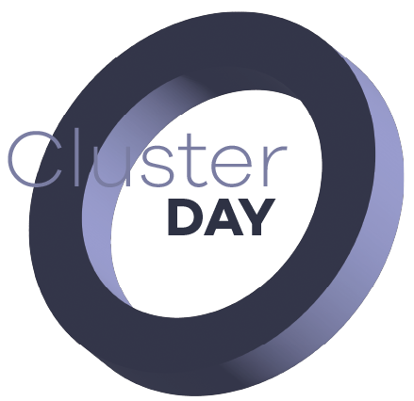
MAURO CASTELLO
PRESIDENTE FONDAZIONE CLUSTER MARCHE
Il ruolo dei Cluster nell’ecosistema dell’innovazione regionale: una piattaforma abilitante della nuova S3
Ancona, 15 Dicembre 2022

Slide 2
I CLUSTER TECNOLOGICI: UNA RINNOVATA MISSIONE A 10 ANNI DALLA NASCITA DEI PRIMI CLUSTER NAZIONALI
Lo sviluppo della politica europea a favore dei Cluster e le strategie enunciate nel Piano Nazionale della Ricerca, volte a sostenere la coerenza, l’efficienza e l’efficacia della ricerca scientifica e tecnologica in Italia, confermano la rilevanza dell’azione delle Associazioni dei Cluster Tecnologici Regionali (CTR) per coordinare e rafforzare il collegamento tra il mondo della ricerca e quello delle imprese e facilitare il raggiungimento degli obiettivi fissati con la nuova Strategia Regionale di Specializzazione Intelligente 2021-2027 (S3)

Slide 3
I CTR come strumenti chiave per una politica di coesione nuova orientata alla crescita attraverso la Ricerca e l’Innovazione.
Ciascun Cluster Regionale trova una corrispondenza nel sistema Cluster Nazionale, così come definito dal MUR: in questo modo vengono favorite le istanze del territorio verso il panorama nazionale ed europeo e viceversa.
L’ecosistema dei Cluster regionali si configura come uno strumento strategico in grado di connettere tra loro gruppi di aziende, Università e diversi attori legati alla ricerca, sia pubblici che privati, facilitando così la formazione di filiere e la partecipazione a progetti regionali negli ambiti indicati dalla S3.
L’Azione dei CTR intende favorire favorisce processi di internazionalizzazione che si concretizzano con la partecipazione da parte degli associati a programmi diretti della Commissione Europea per l’innovazione come l’Horizon Europe, il Life o Interregional Innovation Investments (I3) per citarne alcuni

Slide 4
L’ecosistema dell’innovazione regionale
I CLUSTER, intendono apportare valore al sistema Regionale della ricerca e delle imprese contribuendo al rafforzamento dell’ecosistema dell’innovazione, collaborando con altri stakeholders pubblici e privati quali:
i DIH
i Laboratori Tecnologici,
i Centri di Ricerca
il nuovo polo regionale di innovazione digitale, European Digital Innovation Hub.

Slide 5
La nuova legge regionale n. 2 del 4.2.2022 Ecosistema regionale dell’innovazione
Il Consiglio regionale ha approvato un'importante Legge Regionale sul “Rafforzamento innovativo delle filiere e dell’ecosistema regionale dell’innovazione nelle Marche”, la cui finalità principale è quella di rendere il territorio marchigiano un ecosistema innovativo e dinamico, favorendo forti sinergie tra le imprese nelle diverse filiere produttive e i loro rapporti con il sistema della ricerca.
In questa Legge viene riconfermata l’importanza dei Cluster, quali dinamiche aggregazioni di imprese, università e istituti di ricerca che collaborano per promuovere le eccellenze nella ricerca e innovazione.

Slide 6
IL POR FESR 2021-2027

Slide 7
RONNIE GARATTONI
Cluster Manager Fondazione Cluster Marche

Slide 8
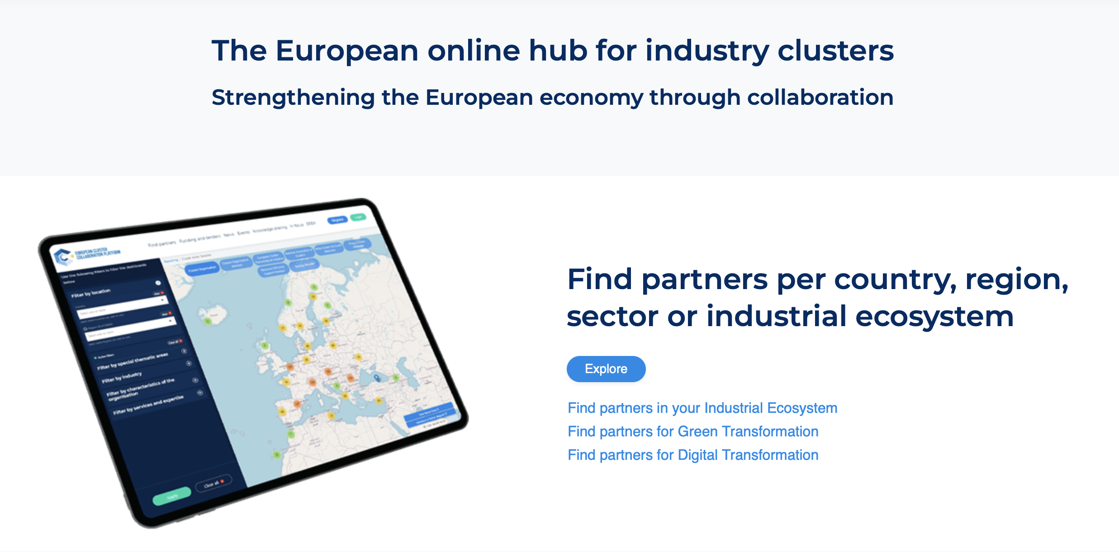
I CLUSTER REGIONALI IN EUROPA

Slide 9
I CLUSTER REGIONALI IN EUROPA

Slide 10
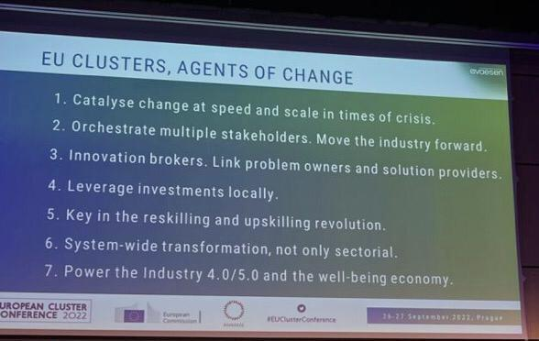
I Cluster come agenti del cambiamento

Slide 11
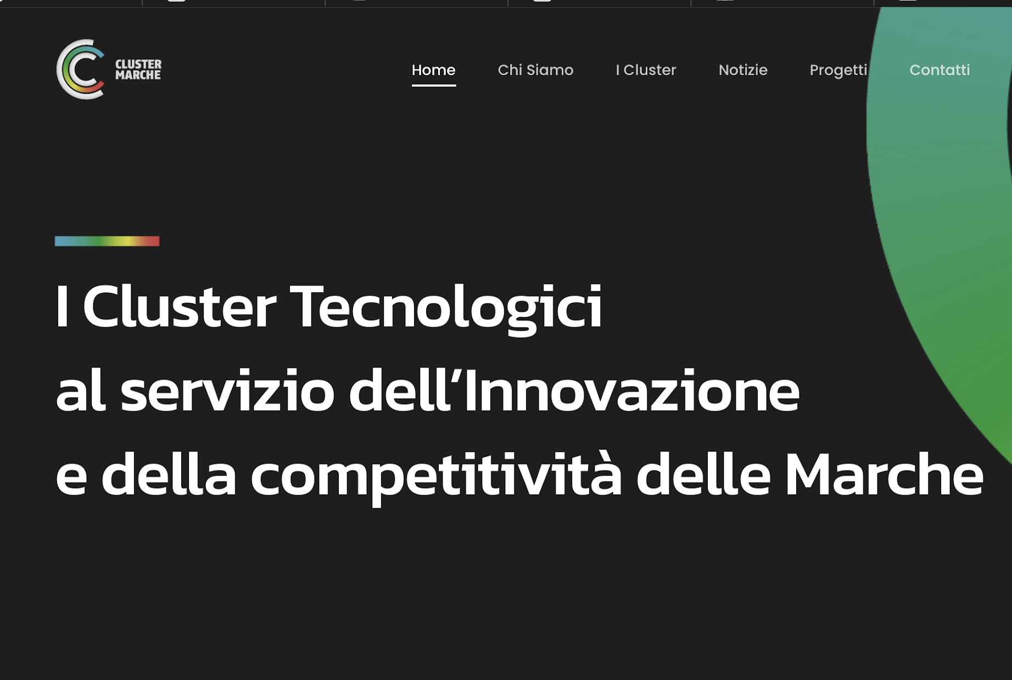
Il nuovo sito web dei Cluster Regionali

Slide 12
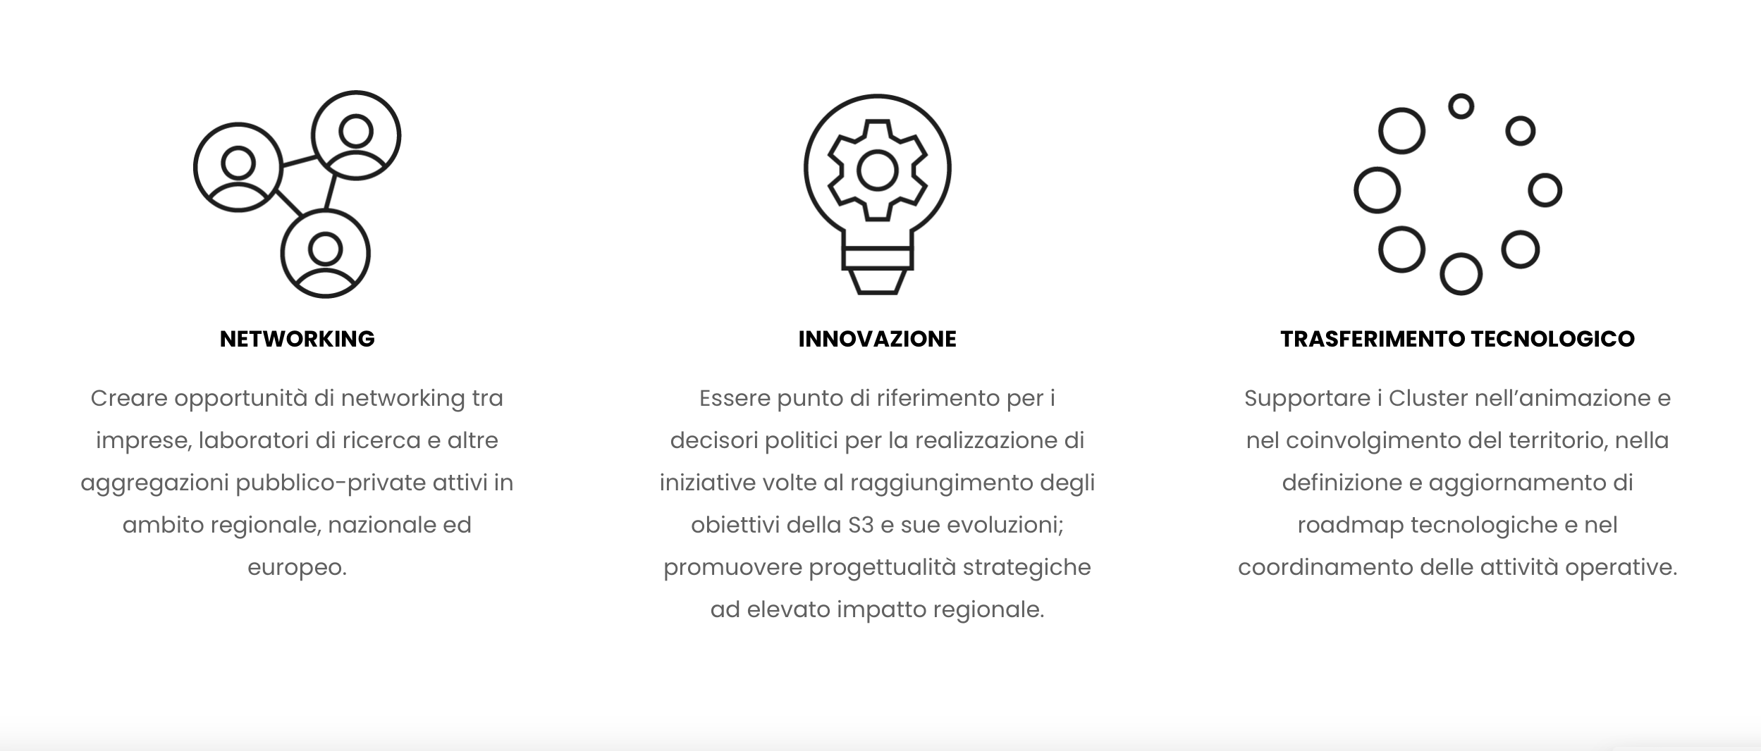
COSA FACCIAMO

